Slide 1
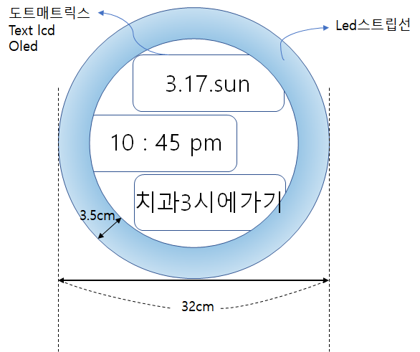
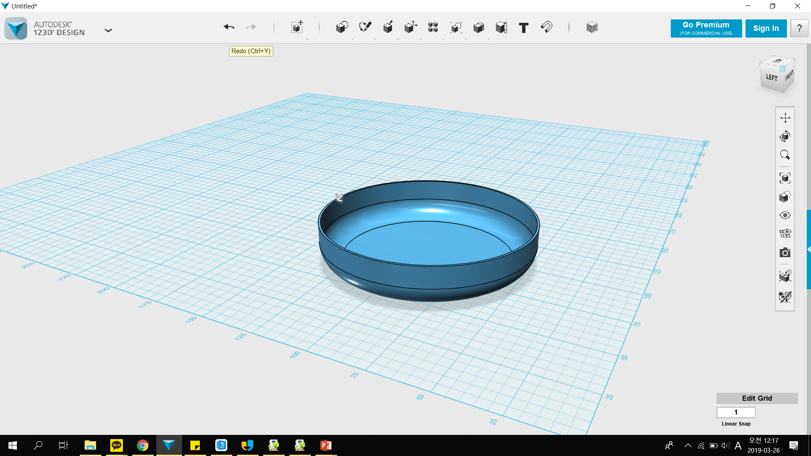
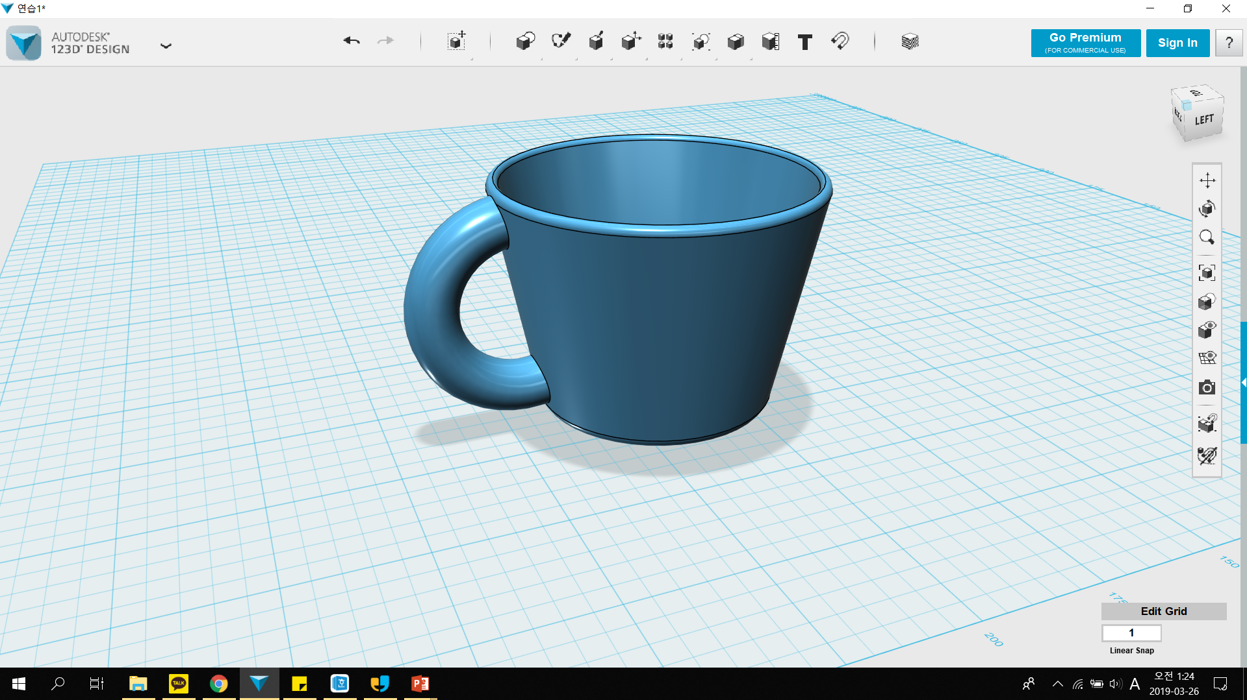
Ⅴ. 임예지
프로젝트기획
//시계 외형을 나타내는데
필요한 여러가지 예시들을
연습해보았다.
Notes:
//시계 외형을 나타내는데 필요한 여러가지 예시들을 연습해보았다.

